Slide 1
Computación Blanda
Grupo
Sebastian Aldana Solarte
David Camilo Ladino
Jhonatan Mateo Angulo Henao

Slide 2
Proyecto
1) Sistema de solución automática de problemas de Física (Matemática)
A) Se recibe el enunciado de un problema
B) Se interpreta el problema
C) Se resuelve el problema
D) Se presentan los resultados

Slide 3
Que son Palabras claves y cómo Reconocerlas?
En cada párrafo hay una palabra clave, porque en cada párrafo se desarrolla una idea; por lo tanto, debes estar atento a la palabra que condensa todo el contenido del párrafo. Generalmente, están al inicio, en la mitad o al final del párrafo
Informativas: El usuario utiliza este tipo de palabras clave, para obtener información sobre determinado tema. Un buen ejemplo es: Encuentra La altura .
Transaccionales: El objetivo de quien utiliza palabras claves transaccionales, es comprar. Por tal motivo, suelen ser mucho más específicas. Por ejemplo: “Encuentra el valor de la altura Final”.
Navegacionales: Son aquellas que refieren a palabras específicas. Como “Tiempo”, “Altura” y similares.

Slide 4
Que es el procesamiento natural?
Es el campo de conocimiento de la Inteligencia Artificial que se ocupa de la
investigar la manera de comunicar las máquinas con las personas mediante el uso de lenguas naturales
Componentes del procesamiento del lenguaje natural
Análisis morfológico o léxico.
Análisis sintáctico
Análisis semántico.
Análisis pragmático.

Slide 5
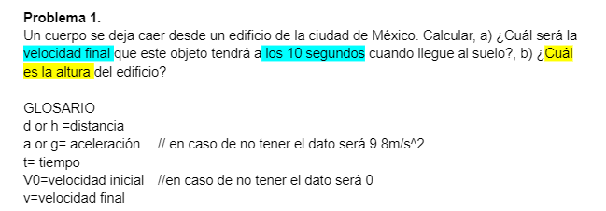
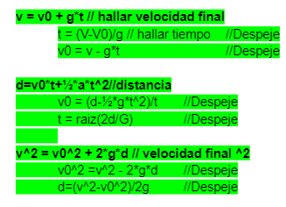

Slide 6
Que hace el código?
-Identifica las partes del enunciado
-El código nos reconoce unas palabras claves
-Guarda las palabras claves en una matriz
-Asigna las variables si el enunciado las proporciona
-Procede a dar la solución general al problema

Slide 7
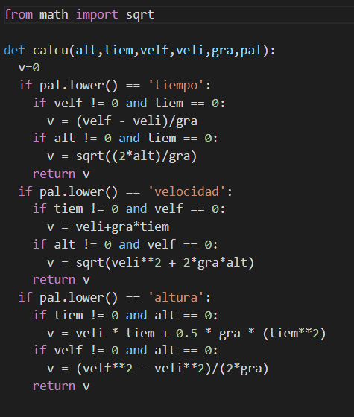
Algoritmo del Proyecto

Slide 8
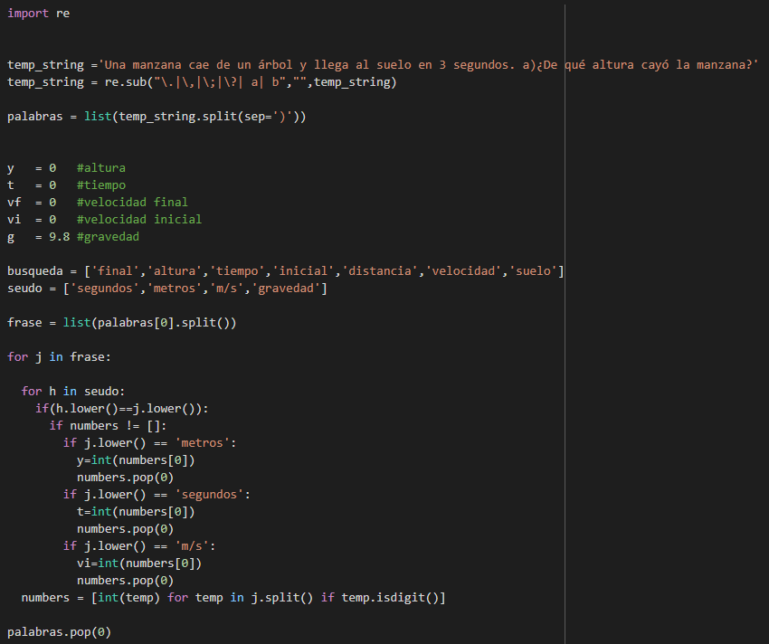

Slide 9
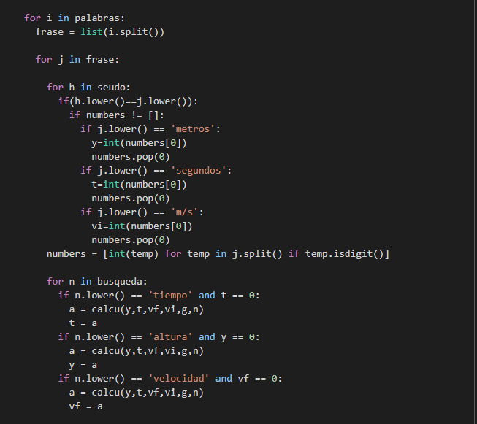

Slide 10


Resultado

